Slide 1
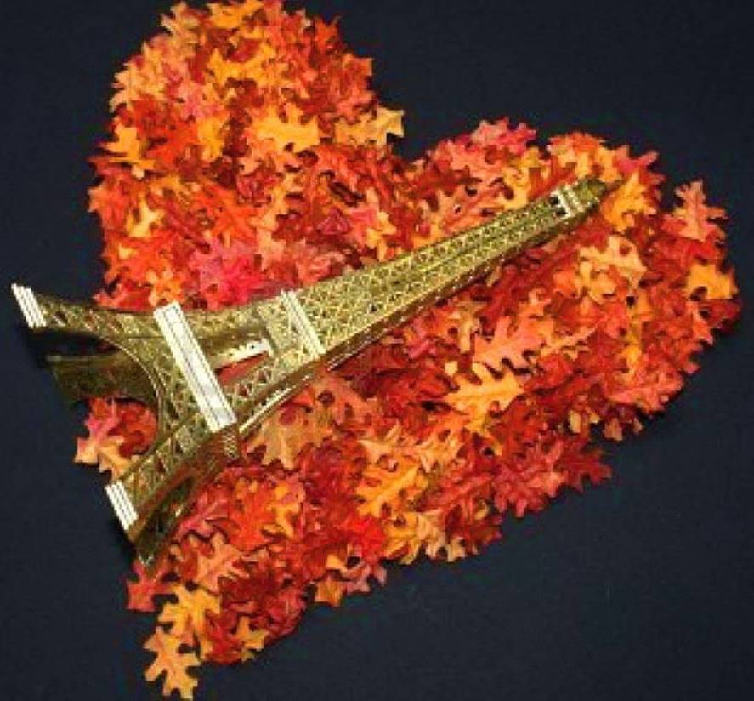

Il est cinq heures, Paris s'éveille

Slide 2
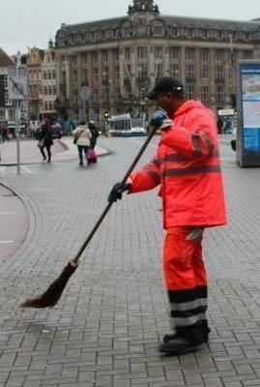

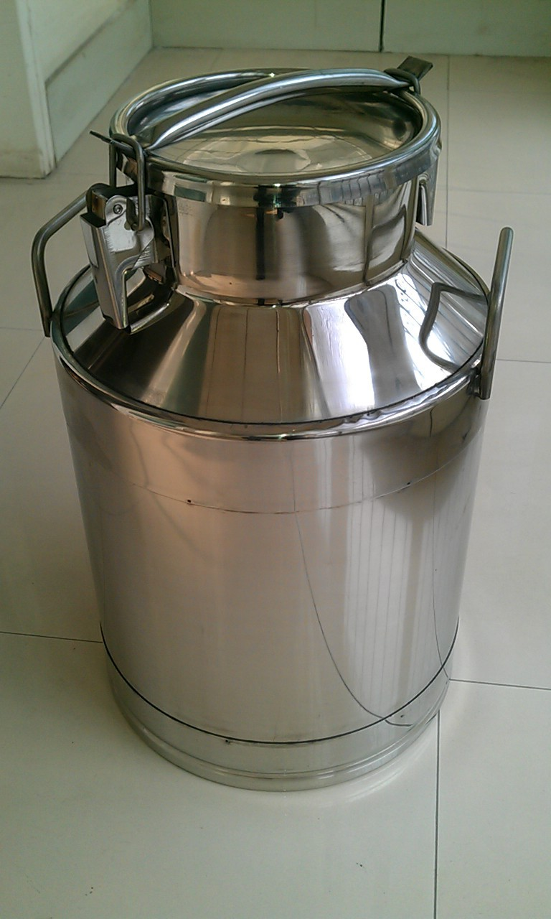
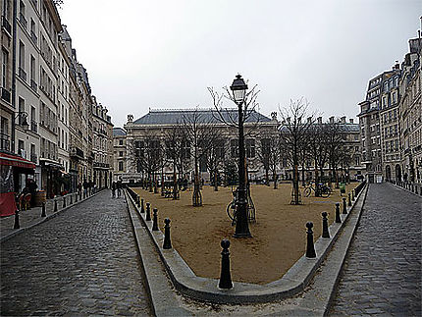
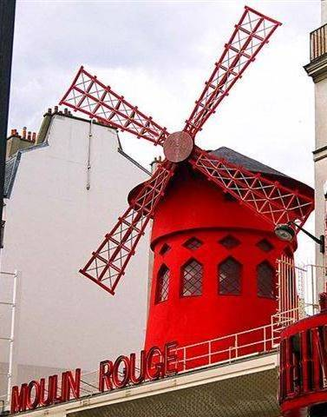
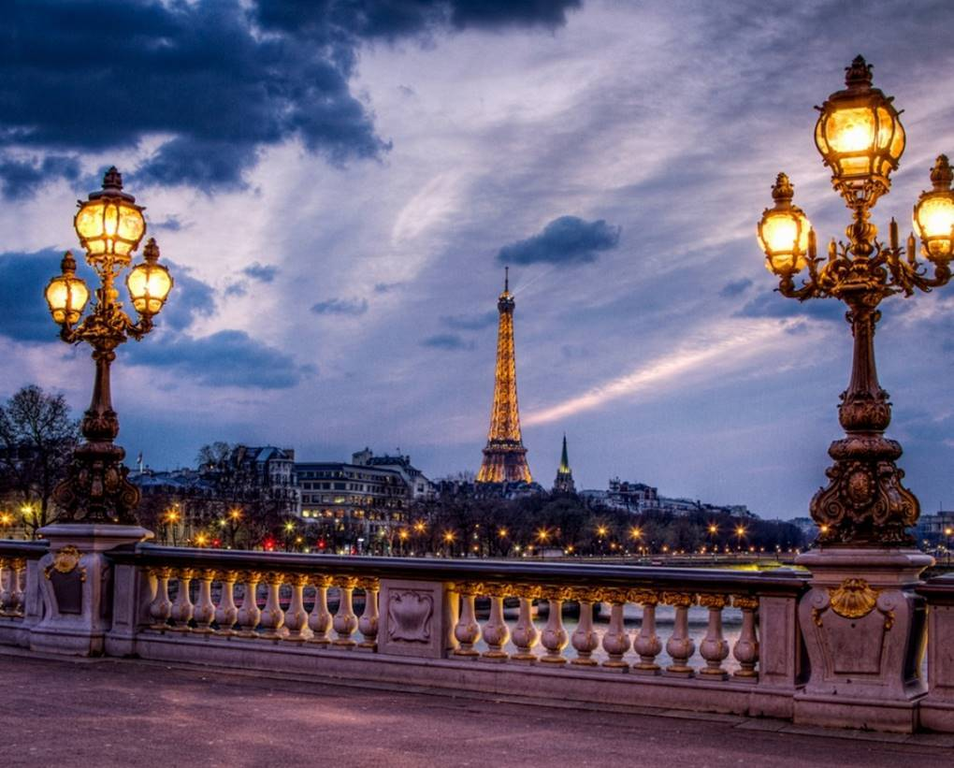
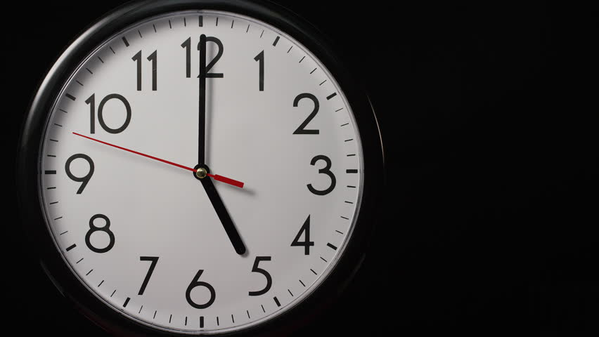
Ik ben de kroonprins van de Place Dauphine
Je suis l'dauphin d'la place Dauphine
I am the crown prince of the Place Dauphine
Ich bin der Kronprinz am Place Dauphine
en Place Blanche ziet er slecht uit.
et la place Blanche a mauvais'mine.
and Place Blanche looks bad.
und Place Blanche sieht schlecht aus.
Het is 5 uur.
Il est cinq heures.
It’s 5 AM.
Es ist fünf Uhr.
Parijs
Paris
Paris
Paris
ontwaakt.
s'éveille.
awakens.
erwacht.
Parijs
Paris
Paris
Paris
ontwaakt.
s'éveille.
awakens.
erwacht.
De straatvegers zijn druk bezig.
Les balayeurs sont plein d'balais.
The street sweepers are busy.
Die Straßenkehrer sind voll beschäftigt.
De trucks zitten vol melk.
Les camions sont pleins de lait.
The dairy trucks are full of milk.
Die Lastwagen sind voller Milch.

Slide 3
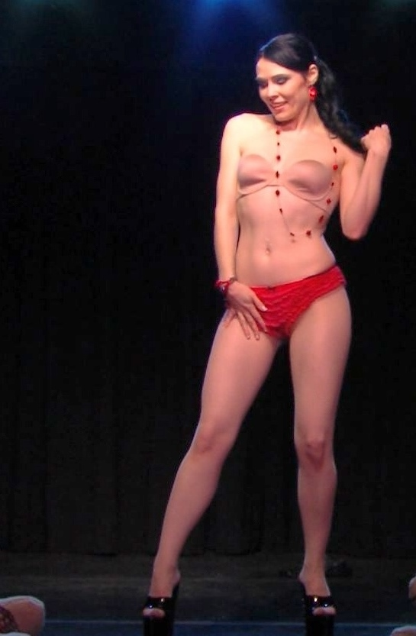
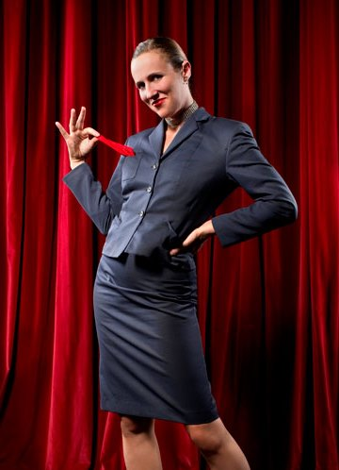
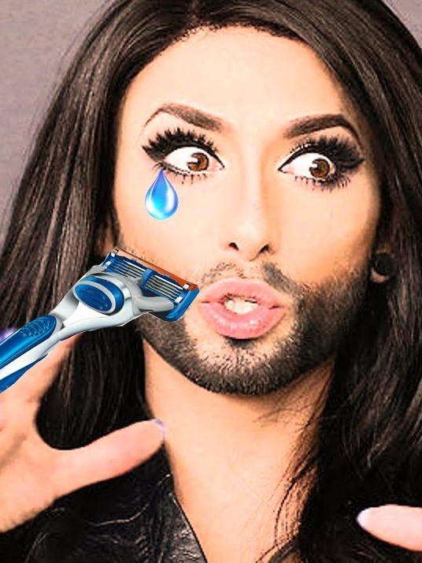
De travestieten gaan zich scheren.
Les travestis vont se raser.
The transvestites are off to shave
Die Transvestiten rasieren sich.
De strippers zijn weer aangekleed.
Les stripteaseuses sont rhabillées.
The stripperss are dressed again.
Die Stripperinnen sind wieder angezogen.

Slide 4
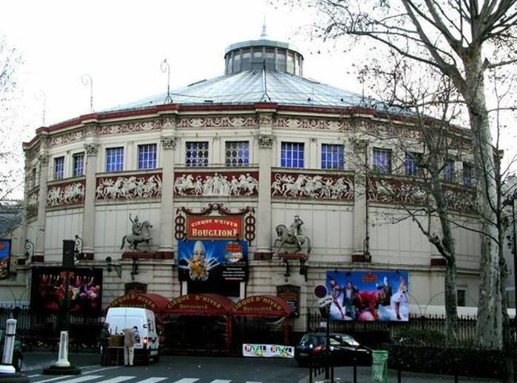
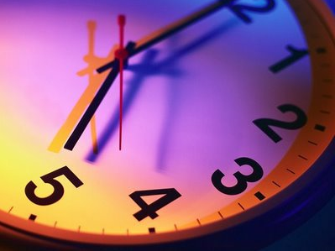
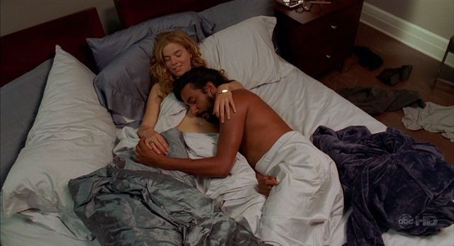
Parijs
Paris
Paris
Paris
ontwaakt.
s'éveille.
awakens.
erwacht.
Parijs
Paris
Paris
Paris
ontwaakt.
s'éveille.
awakens.
erwacht.
Het is 5 uur.
Il est cinq heures.
It’s 5 AM.
Es ist fünf Uhr.
De kussens zijn platgedrukt
Les traversins sont écrassés
The pillows are crushed
Die Kissen sind gequetscht
en de geliefden zijn uitgeput.
et les amoureux sont fatigués.
and the lovers are exhausted.
und die Geliebten sind erschöpft.

Slide 5
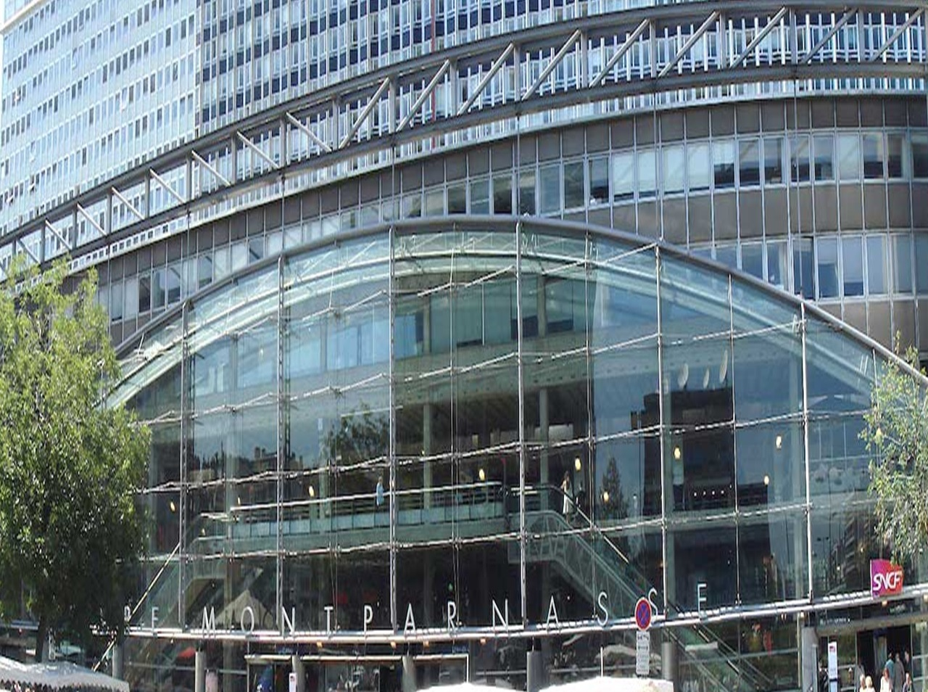

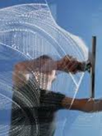
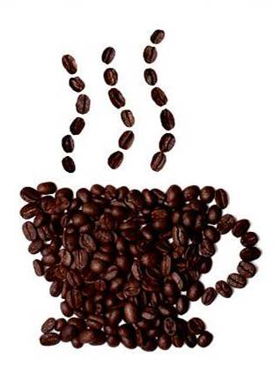
De koffiekoppen zijn gevuld.
Le café est dans les tasses.
The coffee cups are filled.
Die Kaffeetassen sind gefüllt.
De caféhouders lappen de ramen.
Les cafés nettoient leurs glaces.
The pub owners clean their windows.
Der Schenkwirt putzt die Fenster.
En op de Boulevard Montparnasse
Et sur le boul'vard Montparnasse
And on the Boulevard Montparnasse
Und auf der Boulevard Montparnasse
is het station niet meer dan een geraamte.
la gare n'est plus qu'une carcasse.
The train station is nothing but a carcass.
ist der Bahnhof nur eine Karkasse.

Slide 6
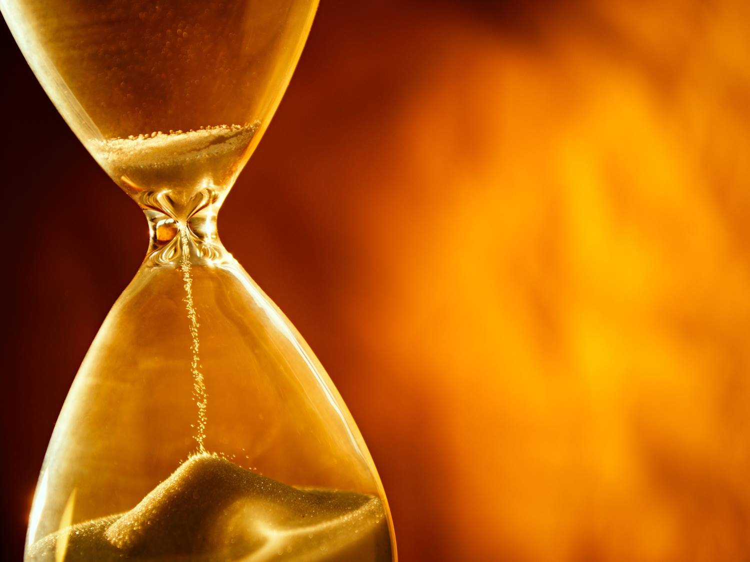
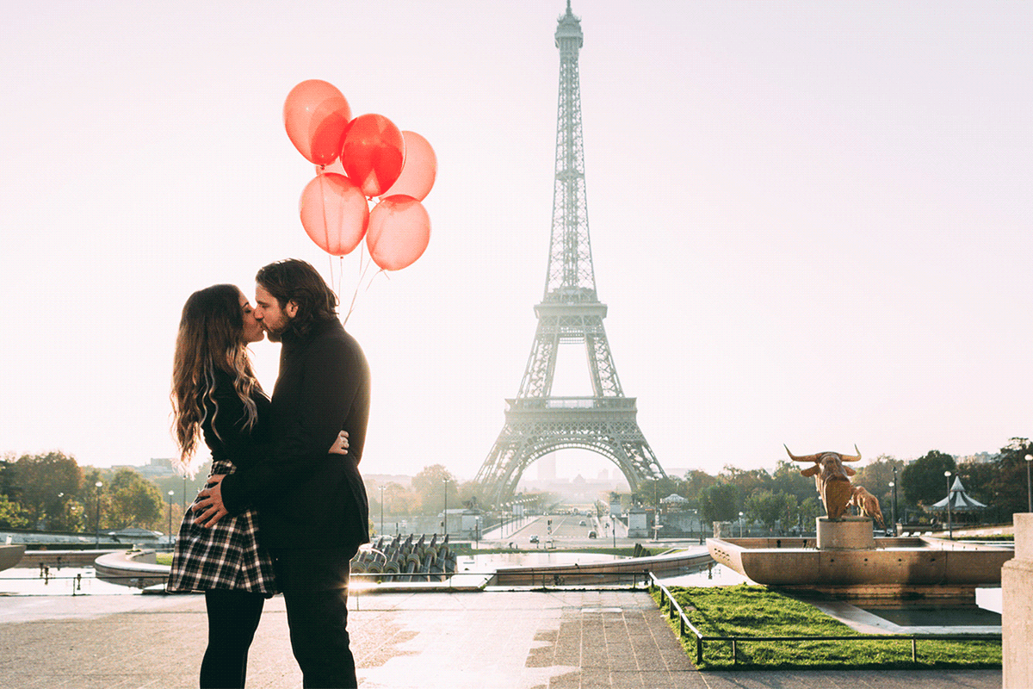
Parijs
Paris
Paris
Paris
ontwaakt.
s'éveille.
awakens.
erwacht.
Parijs
Paris
Paris
Paris
ontwaakt.
s'éveille.
awakens.
erwacht.
Het is 5 uur.
Il est cinq heures.
It’s 5 AM.
Es ist fünf Uhr.

Slide 7
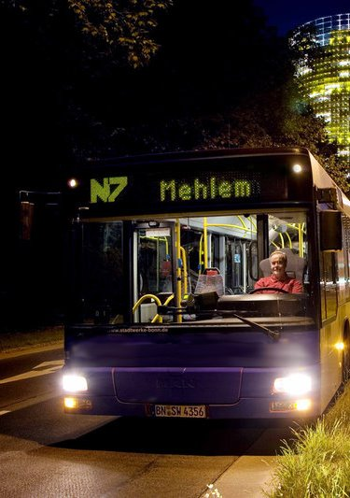
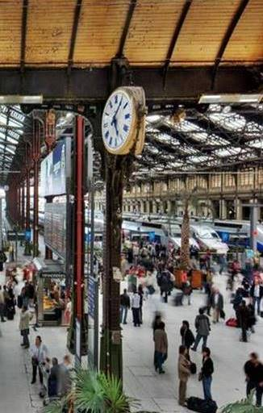
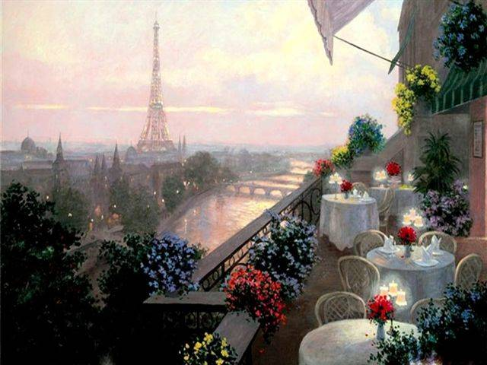
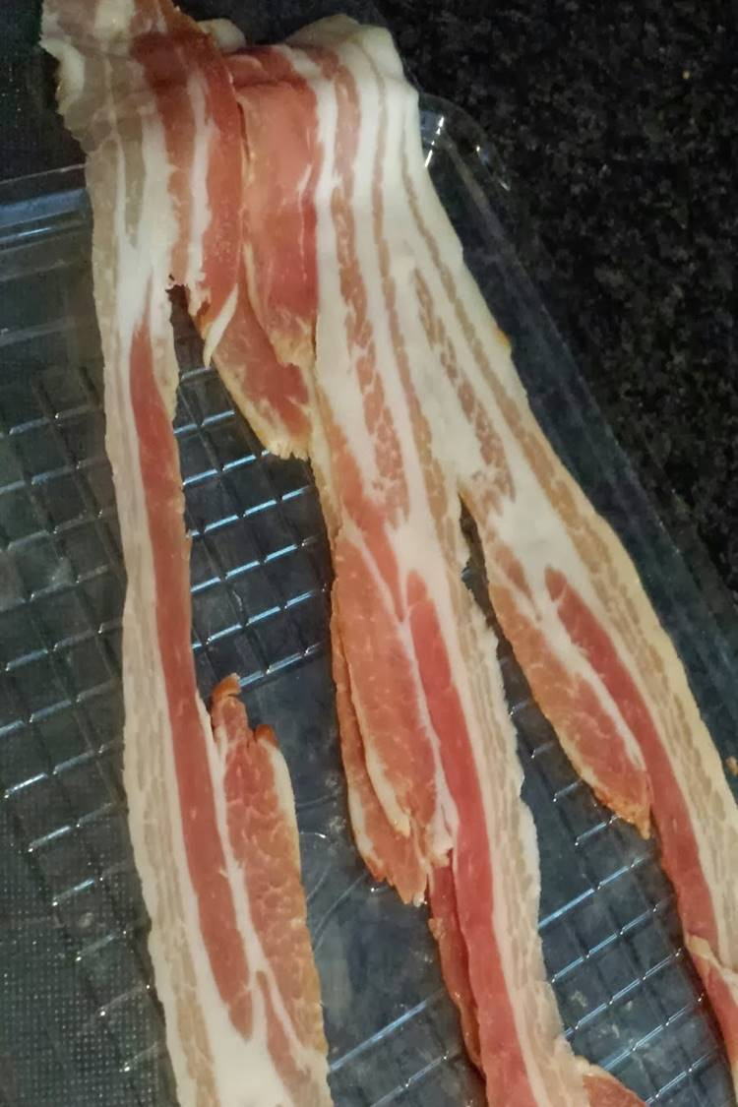
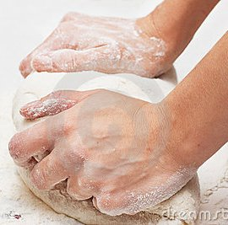
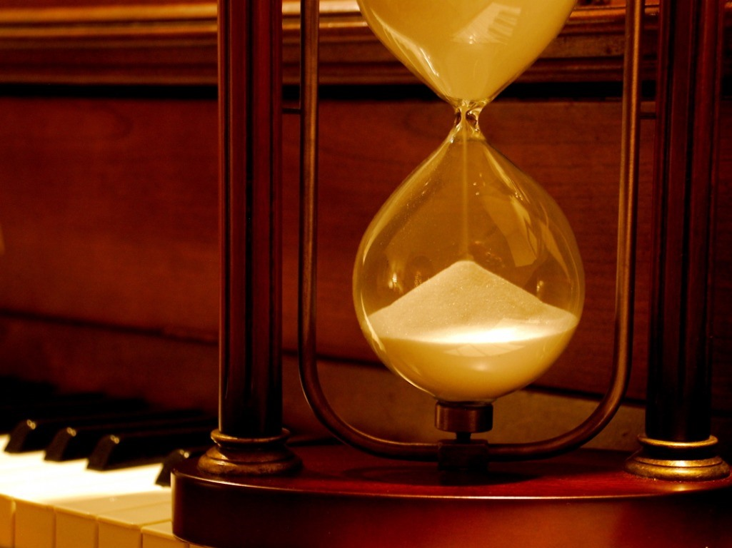
Forenzen vullen de stations.
Les banlieusards sont dans les gares.
Commuters fill the stations
Pendler füllen die Bahnhöfe.
In La Villette snijdt men het spek.
À la Villette on tranche le lard.
At La Villette they slice the bacon.
In La Villette schneidet man den Speck.
Parijs
Paris
Paris
Paris
ontwaakt.
s'éveille.
awakens.
erwacht.
ontwaakt.
s'éveille.
awakens.
erwacht.
De nachtbussen keren terug.
Paris by-night regagne les cars.
The night buses return.
Die Nachtbusse kommen zurück.
Parijs
Paris
Paris
Paris
De bakkers bakken hun brood.
Les boulangers font des bâtards.
Bakers bake their breads.
Die Bäcker backen ihr Brot.
Het is 5 uur.
Il est cinq heures.
It’s 5 AM.
Es ist fünf Uhr.

Slide 8
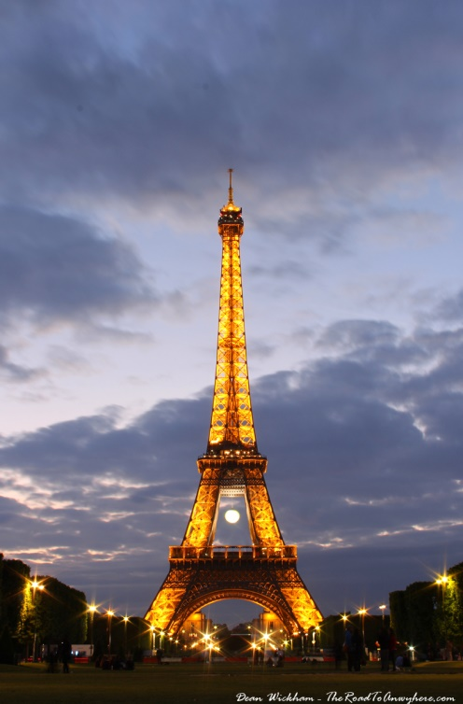
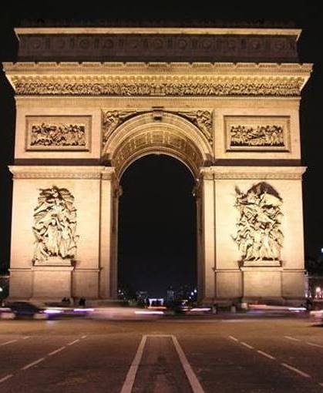
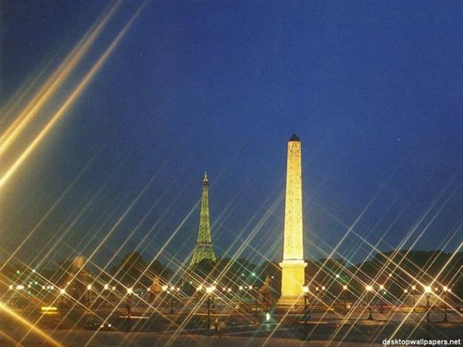
En de obelisk staat fier rechtop
Et l'Obélisque est bien dressé
And the obelisk stands proudly erect
Und der Obelisk steht stolz aufrecht,
tussen nacht en dag.
entre la nuit et la journée.
between night and day.
zwischen Nacht und Tag.
De Eiffeltoren heeft koude voeten.
La Tour Eiffel a froid aux pieds.
The Eiffel Tower has cold feet.
Der Eiffelturm hat kalte Füße.
De Arc De Triomphe komt weer tot leven.
L'Arc De Triomphe est rallumé.
The Arc De Triomphe comes back to life.
Der Arc de Triomphe lebt wieder.

Slide 9
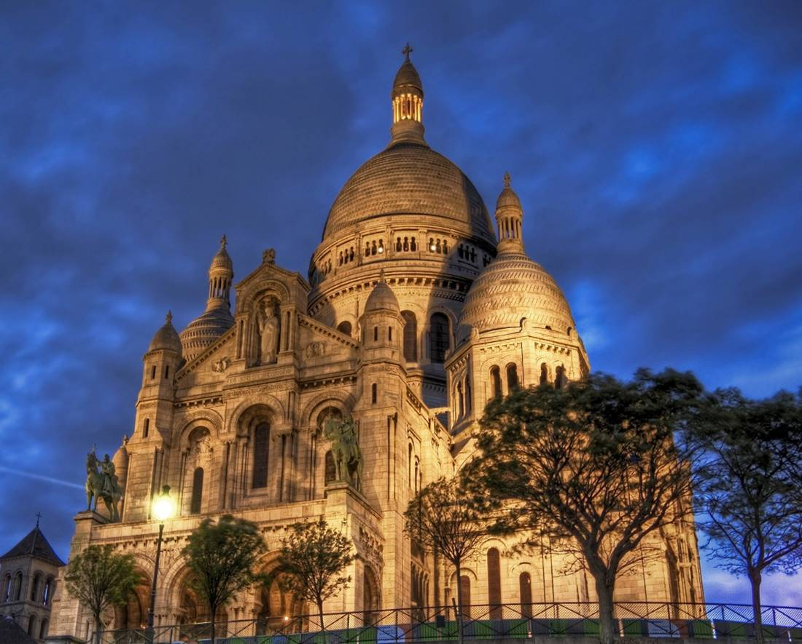
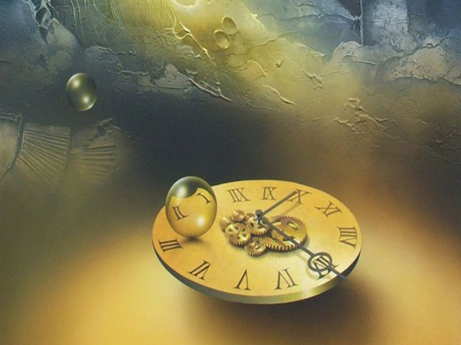
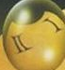
Parijs
Paris
Paris
Paris
ontwaakt.
s'éveille.
awakens.
erwacht.
Parijs
Paris
Paris
Paris
ontwaakt.
s'éveille.
awakens.
erwacht.
Het is 5 uur.
Il est cinq heures.
It’s 5 AM.
Es ist fünf Uhr.

Slide 10
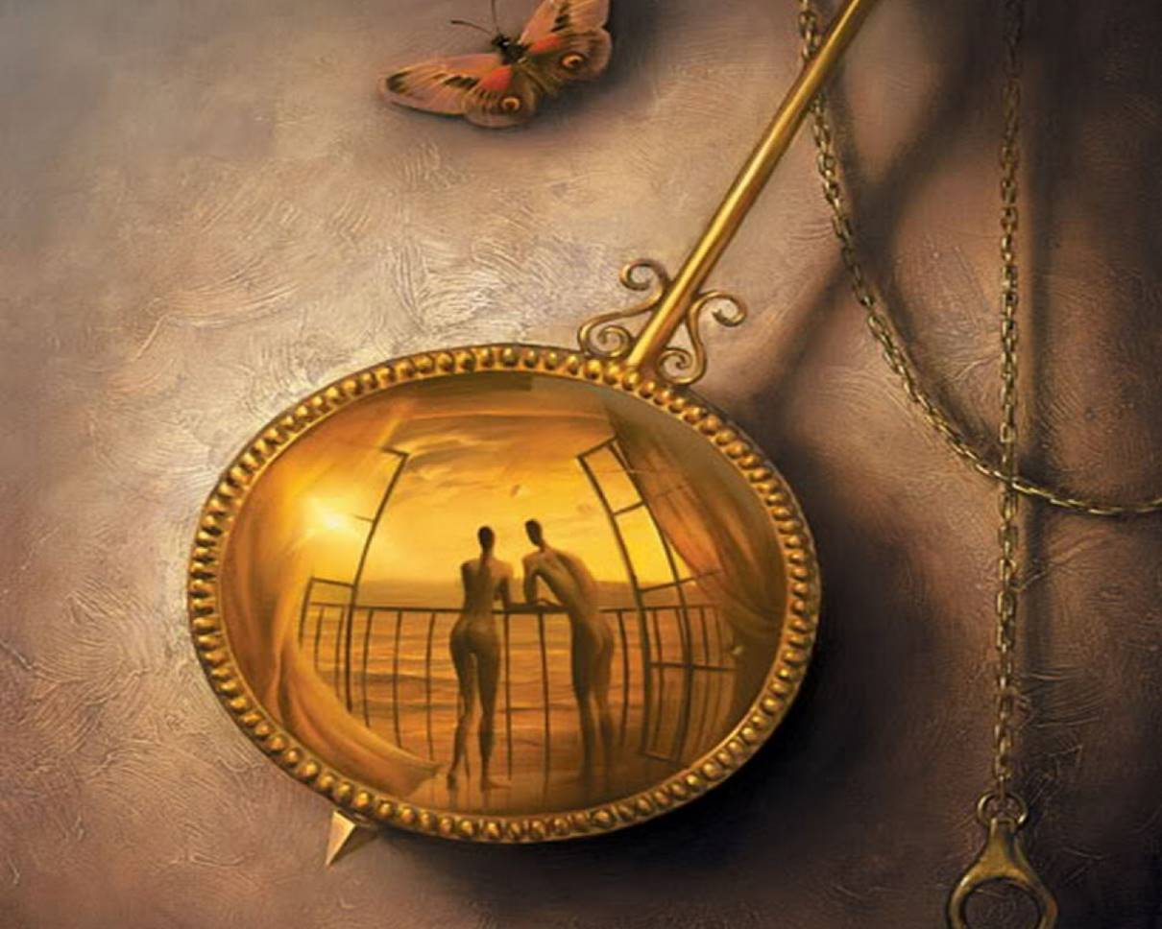
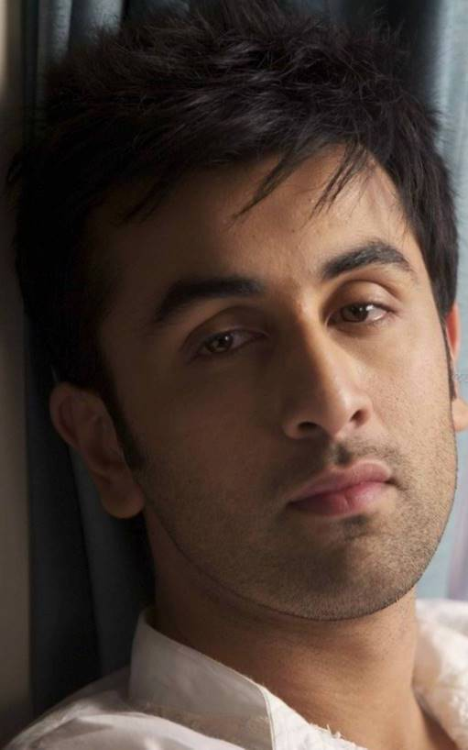
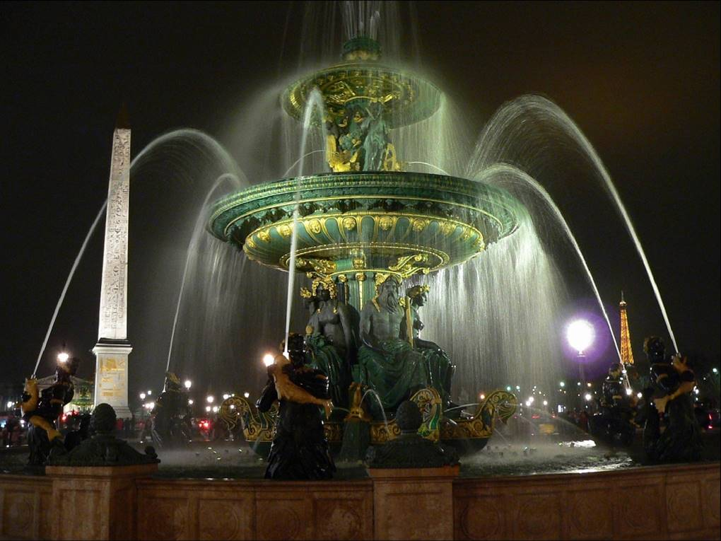
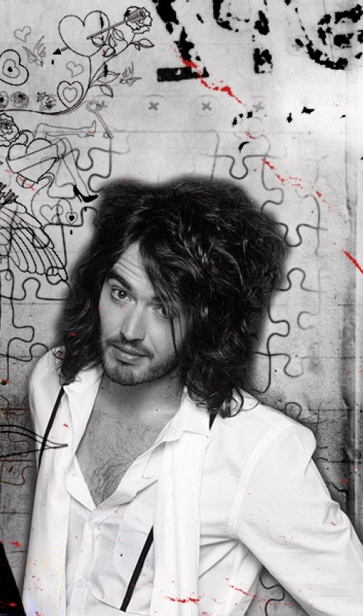
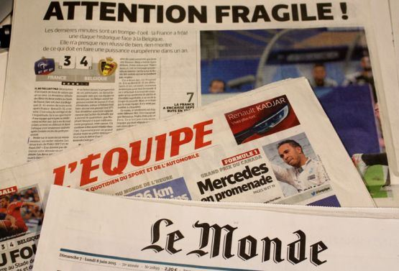
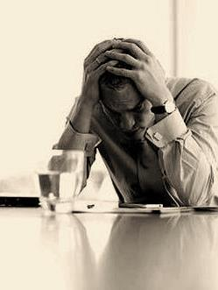
Mensen staan op, ze zijn gefrustreerd,
Les gens s’élevent, ils sont brimés,
People get up and they are frustrated,
Menschen stehen auf und sie sind frustriert,
Parijs
Paris
Paris
Paris
staat op.
s'élève.
rises.
steht auf.
Het is 5 uur.
Il est cinq heures.
It’s 5 AM.
Es ist fünf Uhr.
en voor mij is het tijd om te gaan slapen.
et moi, c'est l'heure où j'vais me coucher.
and for me it’s time to go to sleep.
und für mich ist es Zeit schlafen zu gehen.
De kranten worden gedrukt.
Les journaux sont imprimés.
The morning papers are off the press.
Die Zeitungen werden gedruckt.
De arbeiders zijn bedrukt.
Les ouvriers sont déprimés.
The manual laborers are depressed.
Die Arbeiter sind depressiv.

Slide 11
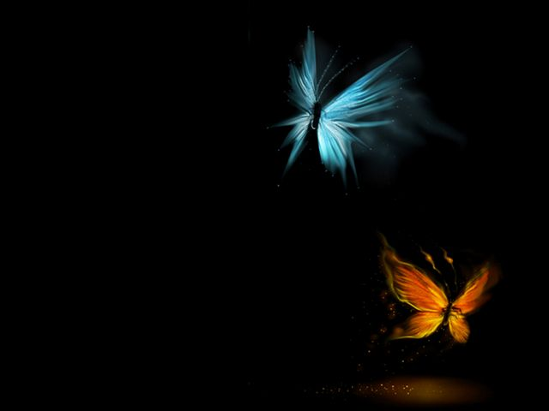
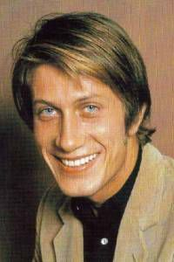



Het is 5 uur.
Il est cinq heures.
It’s 5 AM.
Es ist fünf Uhr.
Ik heb geen slaap.
Je n'ai pas sommeil.
I’m not sleepy.
Ich habe keinen Schlaf.
“Il est cinq heures. Paris s’éveille”,
gezongen door Jacques Dutronc – 1968.
Tekst en muziek:
Jacques Dutronc en Jacques Lanzmann .
Pps:
Wina van der Laar

